Slide 1
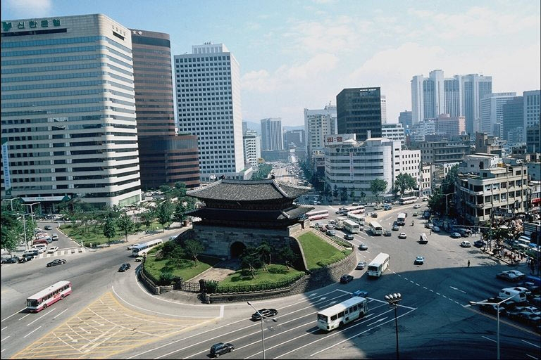
Сеул - Корей елінің астанасы

Slide 2
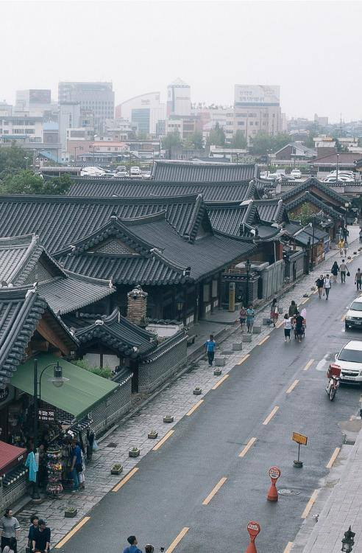
#Сеул #Корея #Ханок

Slide 3
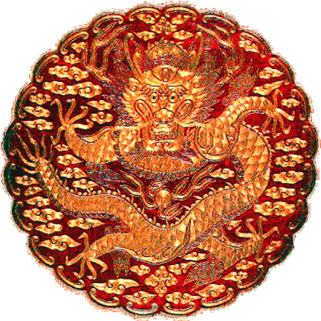
Герб ЧОСОН

Slide 4
ОҢТҮСТІК КОРЕЯ БАСПАСӨЗІ

Slide 5
Сеул қаласы Оңтүстік Корей елінің алты ғасырлық тарихи бар астанасы. 10 млн халқы бар ірі қала. Дүниежүзілік қаржы мен өнеркәсіп орталығы. «Сеул» сөзі «астана» деген мағына береді. Қала атауын бірнеше мәрте ауыстырған. 1948 жылы Сеул деп аталынды.

Slide 6
Тілі: корей тілі
Этникалық құрылымы: кәріс ұлты, кішкене бөлігі қытай ұлысы
Діні: буддизм, христиан
Ақша бірлігі: Оңтүстік Корей вонасы
Ірі әуежайлары: Инчхон халықаралық әуежайы, Кимпхо әуежайы
Ірі өзені: Ханган
Аумағы: 605,25 шаршы шақырым
Халық саны: 10 208 302 адам (2009 ж)
Экономика: ірі іскерлік орталығы, ірі көлік жол торабы, көлік жасау, электроника, құрылыс ісі, білім орталығы, сауда, банк секторы, туризм, телекоммуникация қызметі

Slide 7
Сеулдің көрікті жерлері
Кенбоккун сарайы. Қаладағы бес сарайдың бірі. Чосон әулеті заманының бас сарайы.
Чосон әулеті 14-20 ғасыларда Корей елін басқарды. Сарайды әулет басшысы Ли Сон Ге салған. Ли Сон Генің ықпалымен Корей астанасы Кенджу қаласынан Сеул қаласына ауыстырылды.
1405 жылы салынған Чхандоккун сарайы. Чосон әулетінің құрылыс сипатын сақтап қалған жалғыз сарай. Сарай аумағында Бивон бақшасы немесе «құпиялы бақша» бар.

Slide 8
Намсан тауы – Сеул қаласының нышаны. Шыңында субұрқақтары, Сеул мұнарасы, ботаника бағы, кітапхана орналасқан.
Чонме корольдік қабірі – Чосон әулеті құрылған кезде салынған. Бұл жерде барлық салт-дәстүр мен әдет-ғұрыптар сақталған. Сонымен қатар, әр жыл сайын мамыр айының басында мерекелік шара ұйымдастырылады.

Slide 9
Кенбеккун сарайында Корей елінің ұлттық этнографиялық мұражайы орналасқан. Мұражайда 4000 құнды жәдігер Корей елінің бар болмысын, тарихын, мәдениетін айқындайды.

Slide 10
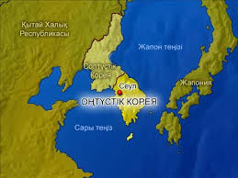

Slide 11
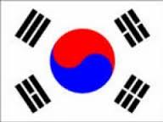

Slide 12
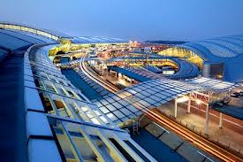
Әлемнің ең керемет әуежайы

Slide 13


Slide 14
“Кибелчжи” газеті
Кореяда газет ерте кезден-ақ шыға бастаған деген деректер бар. Жылнамаларда газеттің шығу кезеңі 692 жыл деп көрсетілген екен. Газет аты “Кибелчжи”. Ал 1392 жылы патша сарайының “Чобо” газеті жарыққа шыға бастаған. Басылымның түпкі мақсаты – халықты патша жарлығымен және орынға сайланған, қызметінен қуылған әкімдер туралы мәліметтермен таныстыру.

Slide 15
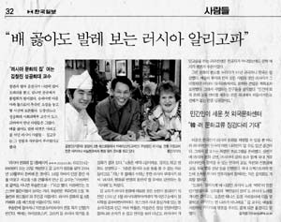

Slide 16
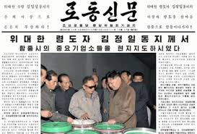

Slide 17
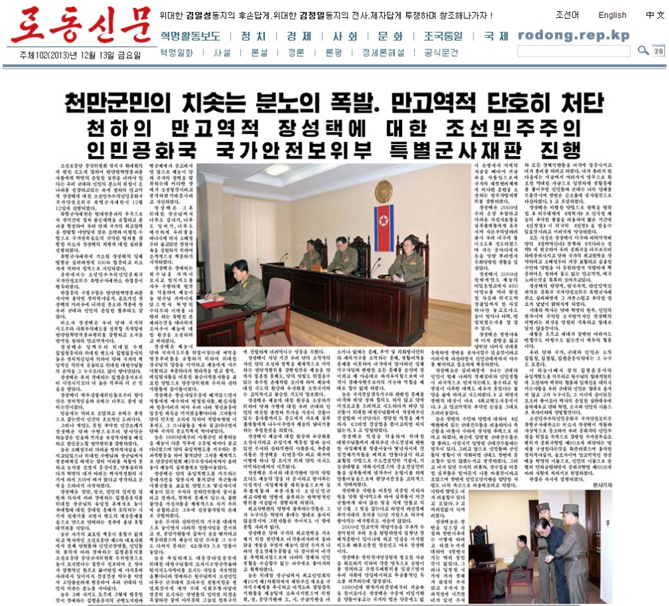

Slide 18
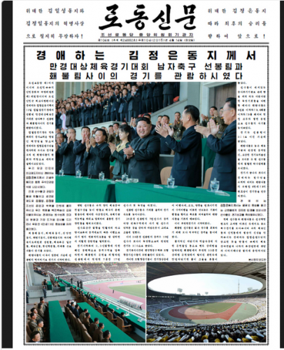

Slide 19
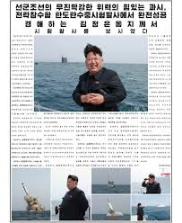

Slide 21
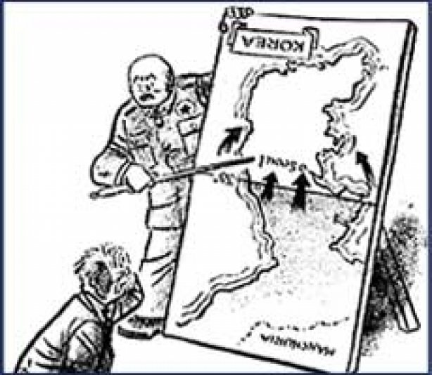

Slide 22
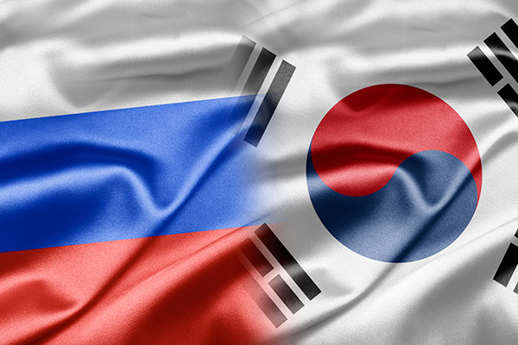
Байрағы

Slide 23

Гербі

Slide 24
1578 ж. Саяси қайраткерлер тобы Сеулде біршама уақыт “Чобоға” ұқсас, бірақ жекеменшіктегі бюллетенді шығарып отырды. Ол газет те “Чобо” деп аталынды. Соңғы екі ғасыр бойы жеке газет шығару ісі қолға алынғанымен, сәтсіздікпен аяқталып отырды. Тек ХІХ ғасырдың екінші жартысында ғана бұл іс өзіндік сипат алды.

Slide 25
1883 жылы үкіметтің прогрессившіл тобының ұйымдастыруымен “Хансон сунбо” атты ресми газет дүниеге келді. Газет қытай тілінде басылды. Айына үш рет шығып отырды. “Хансон сунбо” газеті тек үкімет бюллетендерін ғана емес, сонымен қатар саясат, экономика жаңалықтарын әрі шетел хабарларын басып отырды.

Slide 26
Кореяның жаңаша бетбұрысты ұстанған алғашқы газеті болып, 1896 жылы жарық көрген “Тоннип синмун” саналады. Оның негізін қалаған АҚШ-та білім алған, медицина саласының докторы және тәуелсіздік күресінің көсемі болған Со Чже Пхиль еді.

Slide 27
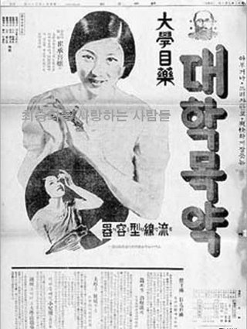
Тоннип синмун газеті

Slide 28
“Тоннип синмун” аптасына үш рет шығып отырды. Алғашқы үш беті корей тілінде басылып, соңғы беті ағылшын тілінде басылды. Газеттің алғашқы нөмірі 1896 жылдың 7 сәуірінде шықты. 1957 жылдан бастап бұл күн – Корей елінің баспасөз күні болып аталып өтуде.

Slide 29
Алғашқы күнделікті газет. Алғашқы заман талабына сай газет болып Кореяда “Мэиль синмун” газеті аталып жүр. Газет 1898 жылы дүниеге келді. Корея Республикасының тұңғыш президенті Ли Сын Ман газеттің алғашқы редакторы болған.

Slide 30
Газет ішкі реформа саясаты мен Кореяның тәуелсіздігі үшін күресті. Бір жыл көлемінде жарық көрді. Орыс-жапон соғысы тұсында (1904-1905) жапондық қолбасшы енгізген цензура барлық Сеуль газеттерін ауыздықтады.

Slide 31
Мұнан кейін жапондықтар Кореяда әскери-полициялық режим орнатып, баспасөз еркіндігін тұншықтыруға тырысты. Осыған қарамастан, 1904 жылы тағы бір апталық газет – “Тэхан мэйль синбо” дүниеге келді. Газет редакторы болып ағылшындардың “Дейли ньюсінің” Сеулдегі тілшісі – Эрнест Бетелл сайланды.

Slide 32
Журналистиканың қаралы күндері 1910-1920 жылдар аралығы болып есептелінді. Өйткені, бұл жылдары газет атаулыға тыйым салынды. Тек жапон үкіметінің органы болған басылымдар ғана шығып тұрды. Кореяның тәуелсіздігі үшін жарыққа шыққан басылымдар шет елдерде ғана болды.

Slide 33
Сан-Францискода “Коннип синмун”, “Синхан минбо”, Ресейде “Синса синбо” сияқты корейлердің басылымдары шығып тұрды.Кореяда осы кезеңде жарық көрген 30 басылымның барлығы да жапондық иммигранттар еңбегі. Басылымдардың корей тілінде басылуына қатаң тыйым салынды.
“Тоно ильбо” және “Чосон ильбо” басылымдары – ең беделді, көне газеттердің бірі болып саналады.

Slide 34
Корея баспасөзінің бостандыққа шығуы.
1945 жылғы одақтастардың екінші дүниежүзілік соғыстағы жеңісінен кейін Корея еліне де тәуелсіздік орнады. Бірнеше апта көлемінде 68 газет дүниеге келді.
Корей баспасөзінің қарқынды дамыған кезеңі деп 1960-61 жылдарды айтуға болады. Демократиялық тенденциялардың қарқын алуы, саяси реформалардың өмірге енуі – корей журналистикасының “бет-бейнесін” өзгертті. Жаңа типті, тәуелсіз газеттің айқын үлгісі ретінде 1988 жылғы “Хангере синмун” газеті өмірге келді.

Slide 36
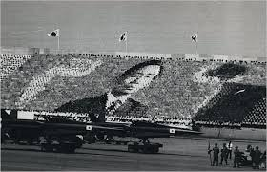

Slide 37
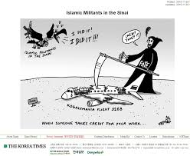

Slide 38
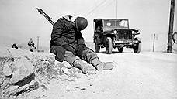
Екі Корея арасындағы соғыс

Slide 39
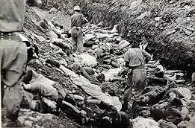

Slide 40
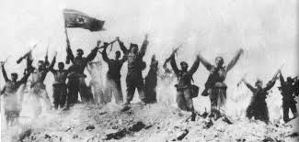

Slide 41
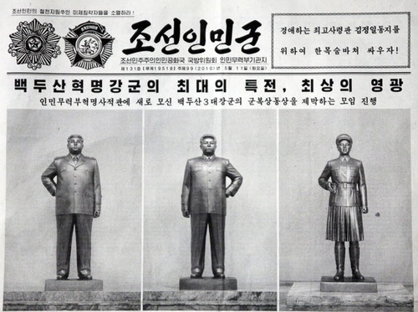
Солтүстік Корея газеті

Slide 42
Газеттердің негізгі табыс көздері – жазылу мен жарнама. Басылымдардың көбеюі, полиграфиялық базаның күшеюі, журналистика саласында бәсекелестікті тудырды.
Ағылшын тілінде шығатын екі газет “Корея таймс” пен “Хангук ильбо” – жеке иеліктегі газеттер.
Қазіргі таңда Корея баспасөзі даму үстінде. Сағатына 150.000 дана түрлі-түсті өнімдерді шығарып отырады.

Slide 43
АҚПАРАТ АГЕНТТІКТЕРІ. 1945 ж. Жапондықтардың қысымынан азат болғаннан кейін корейлік ақпарат агенттігі “Хэбан Тхон Схин” (“Азат баспасөз”) дүниеге келді. Кәсіпқой журналистердің аздығынан, қаржының жетіспеуінен жабылып қалған.
1980 ж. Екі ақпарат агенттігі “Хаптон” мен “Тонянның” бірігуі нәтижесінде “Енхап” ақпарат агенттігі құрылды. Қазіргі уақытта “Енхап Тхонсин” бірден-бір ұлттық ақпарат агенттігі болып табылады. Ол ЮПИ, Рейтер, Франс-пресс” сияқты әлемдік ауқымдағы ақпарат агенттіктерінен ақпарат алып отырады.

Slide 44
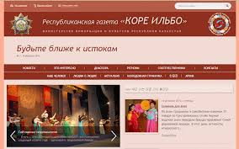

Slide 45
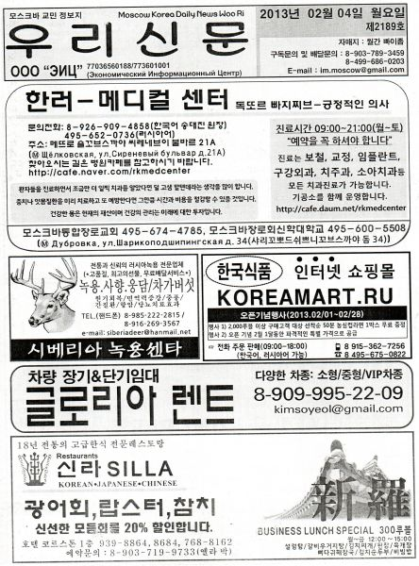
Ури Синбун газеті

Slide 46
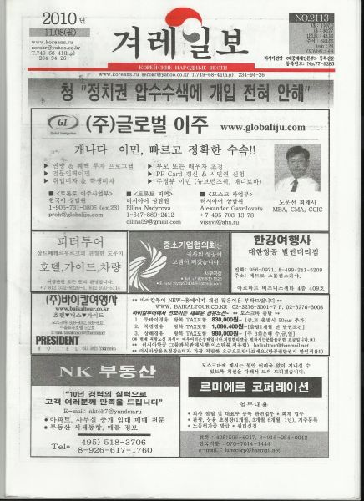

Slide 47
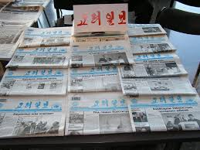

Slide 48

Пхеньян Синмун газеті

Slide 49
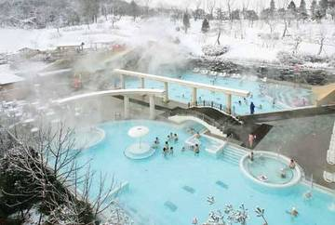
Кореяның қысы

Slide 50
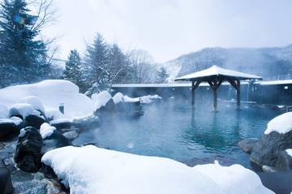

Slide 52
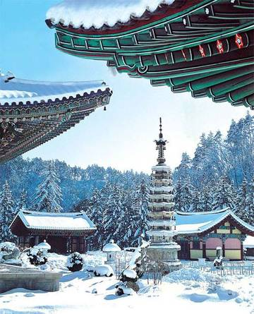

Slide 53
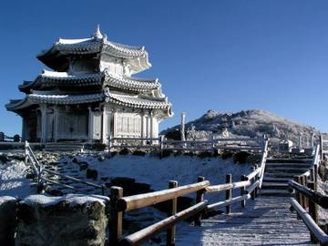

Slide 54
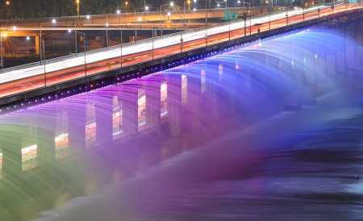
Кемпірқосақ субұрқағы

Slide 55
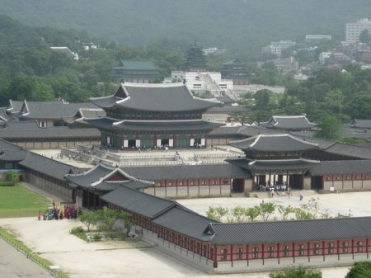
Чосон дәуірінде тұрғызылған бес сарайдың ең үлкені - Кёнбоккун. Жалпы алып жатқан аумағы - 410 мың шаршы метр.

Slide 56
